Slide 1
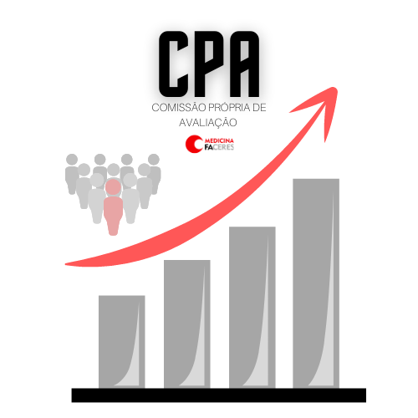
Pesquisa de acompanhamento do egresso
CPA – 2021

Slide 2
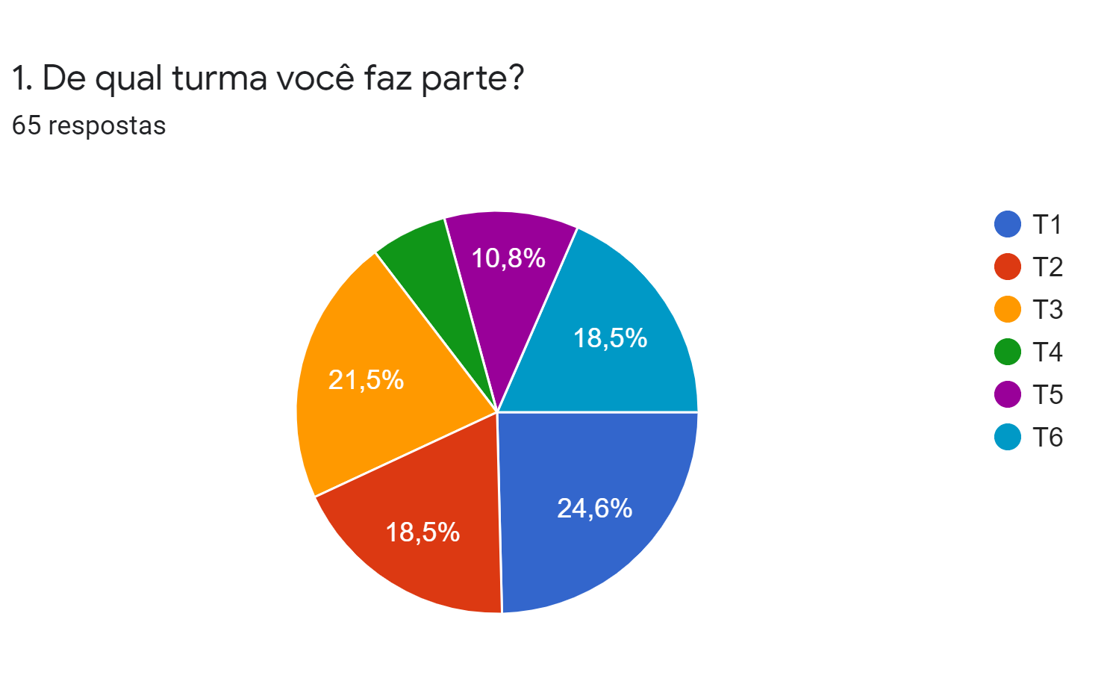
(16 respostas)
6,2%
(12 respostas)
(14 respostas)
(4 respostas)
(7 respostas)
(12 respostas)

Slide 3
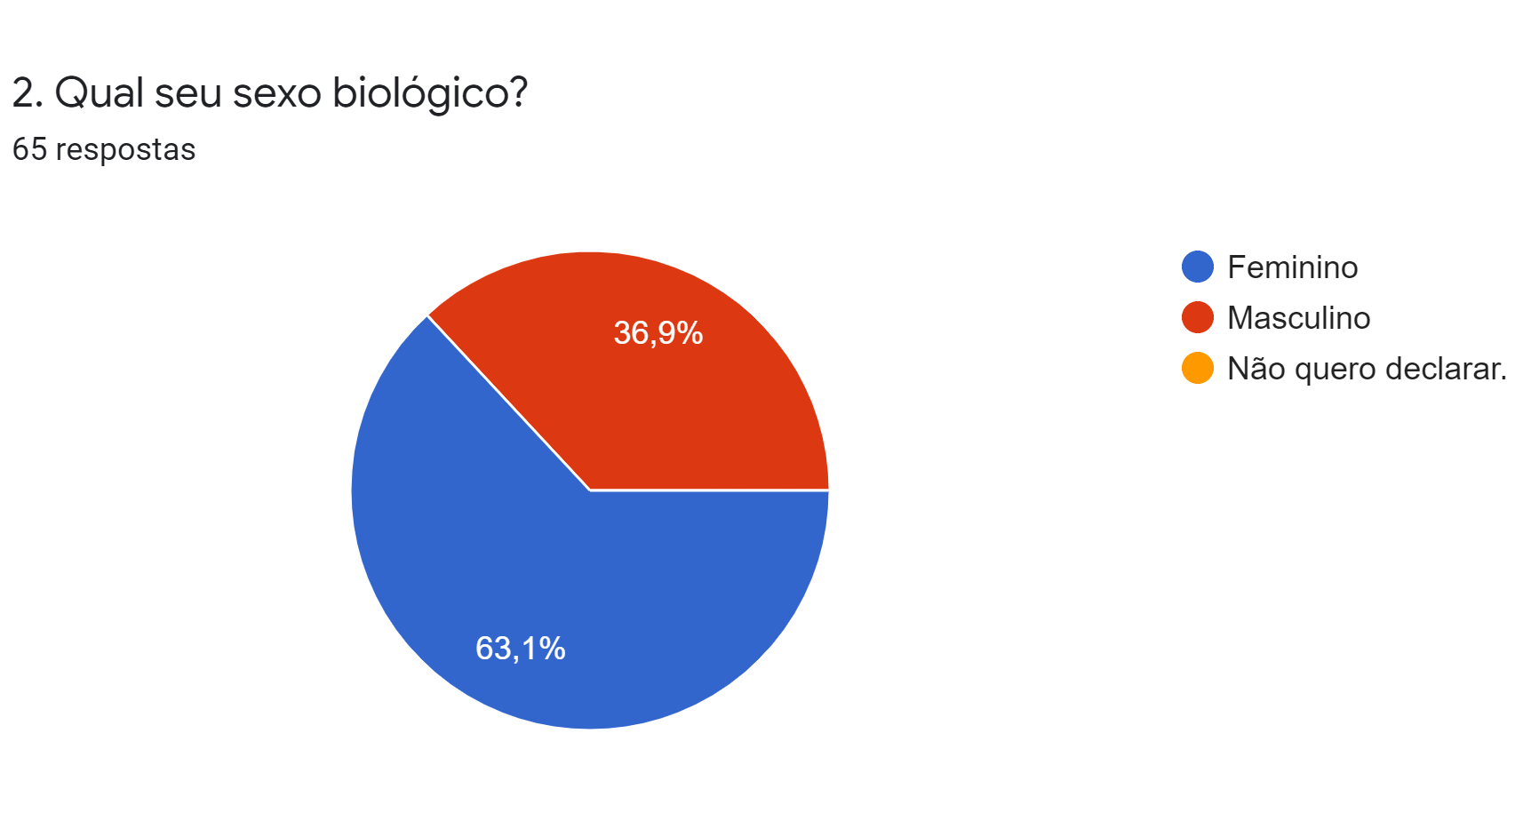
(41 respostas)
(24 respostas)

Slide 4
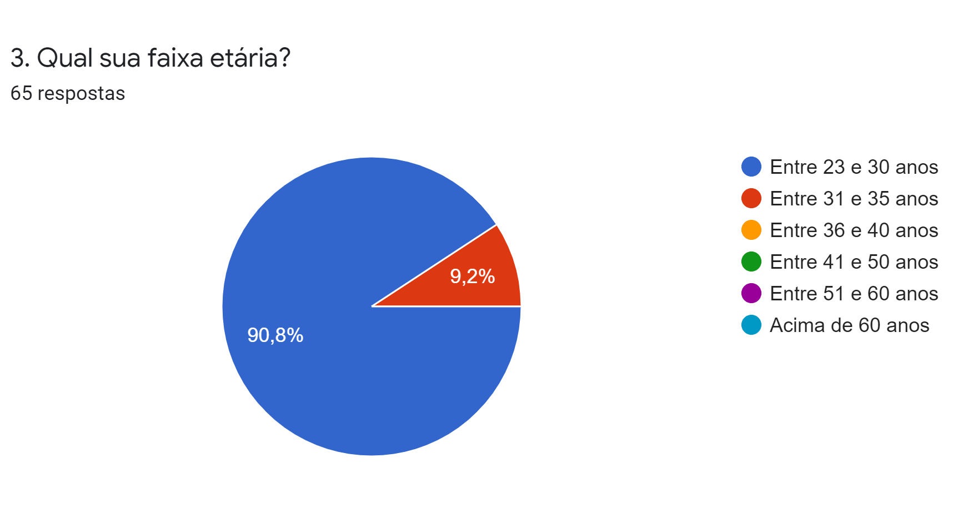
(59 respostas)
(06 respostas)

Slide 5
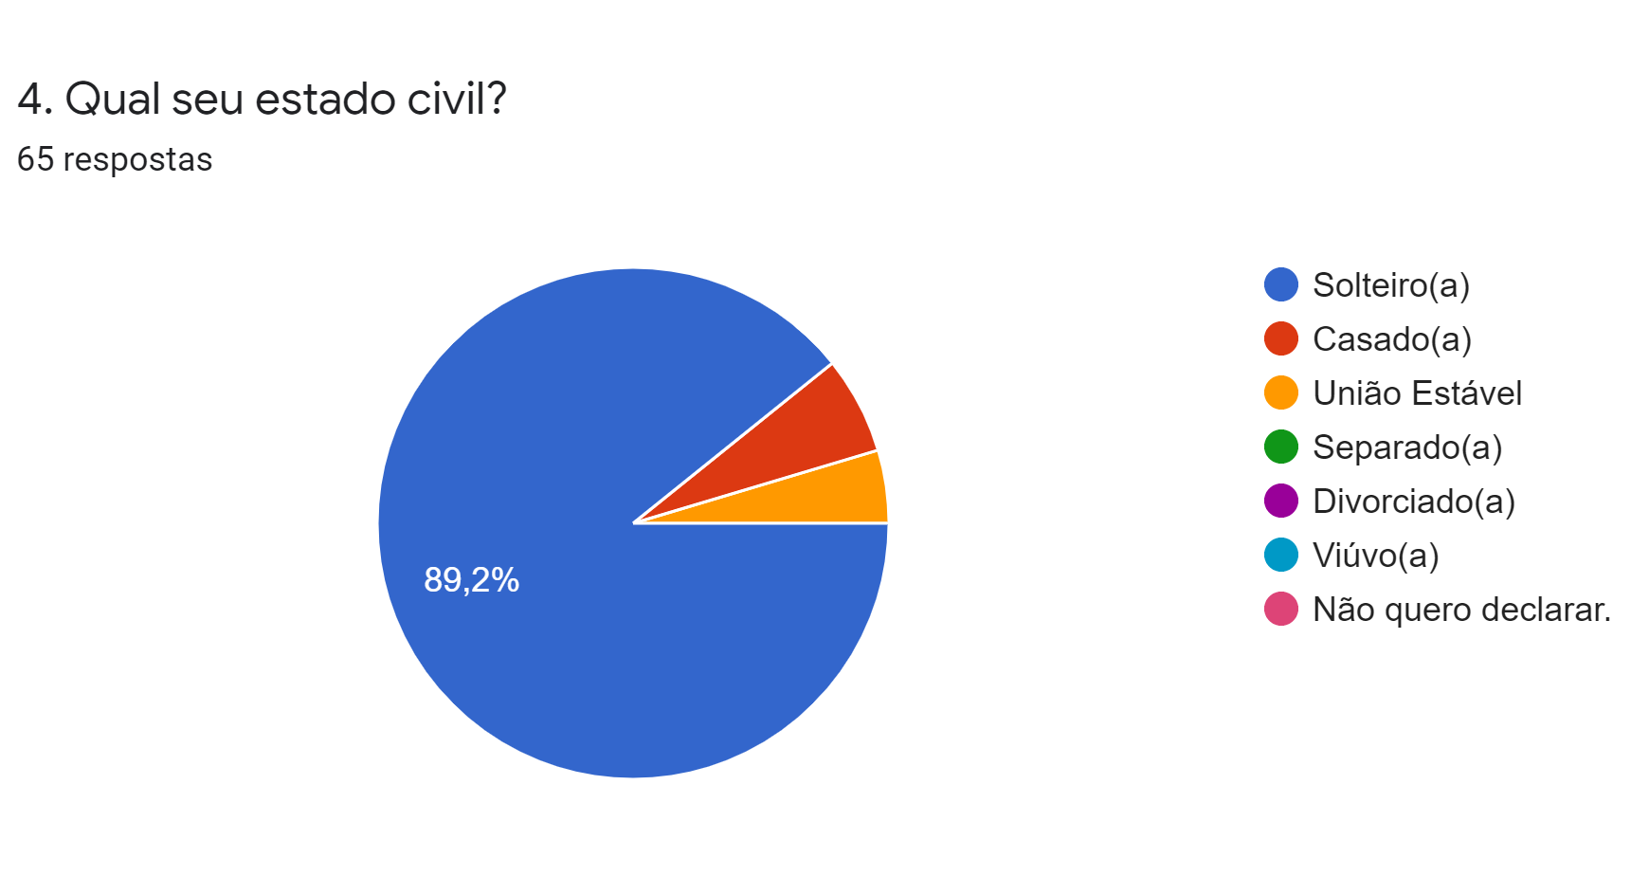
(58 respostas)
(04 respostas)
(03 respostas)
6,2%
4,6%

Slide 6
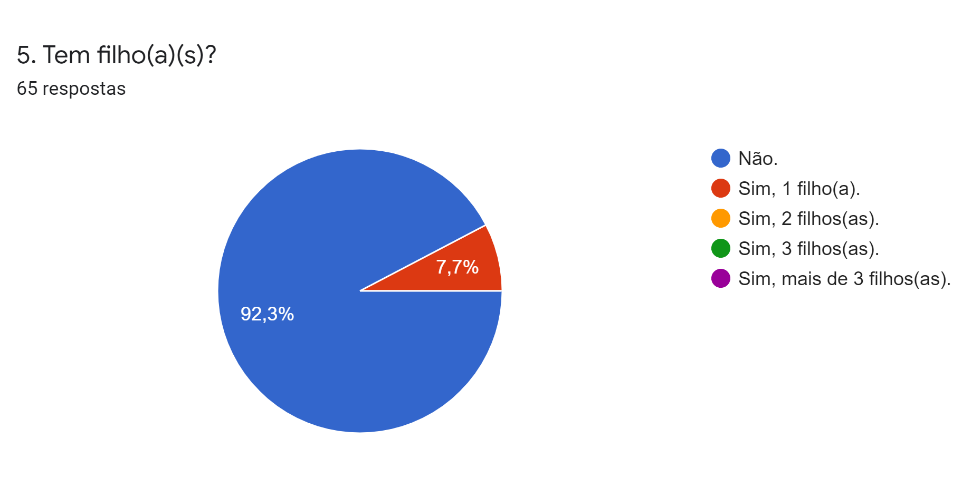
(60 respostas)
(05 respostas)

Slide 7
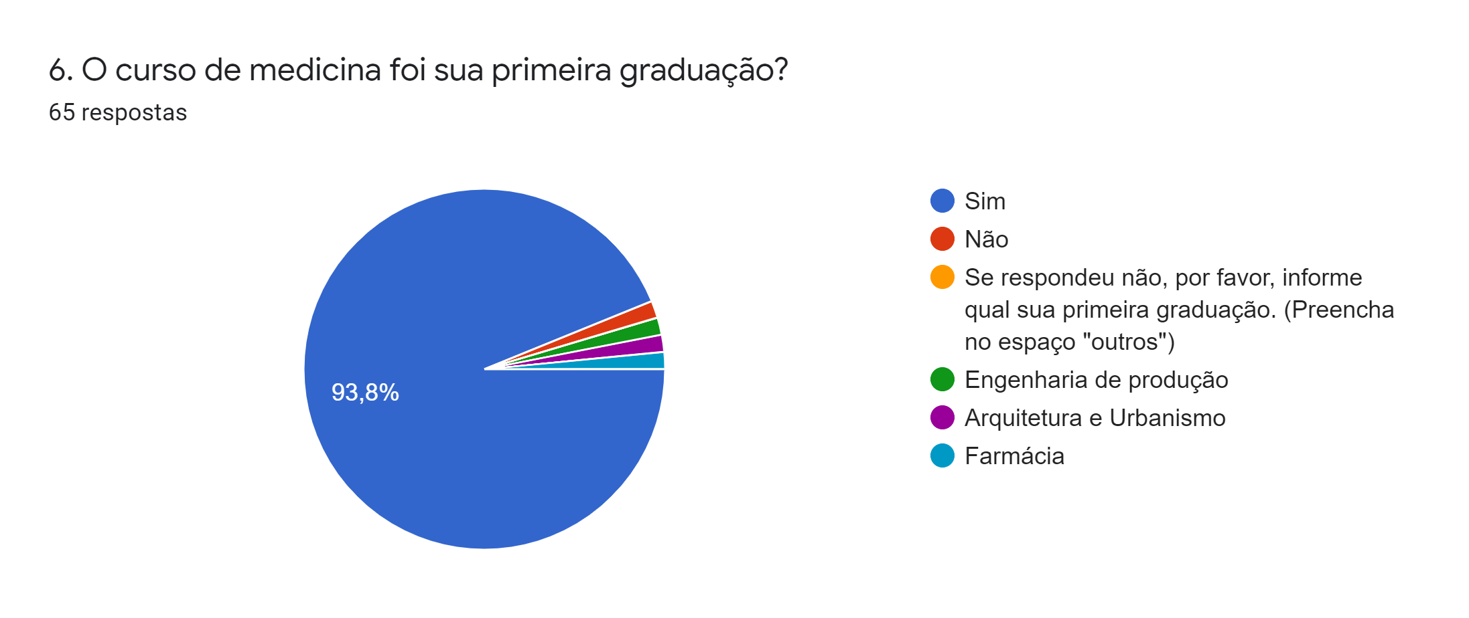
(61 respostas)
(1 resposta)
1,5%
1,5%
1,5%
1,5%
(1 resposta)
(1 resposta)
(1 resposta)

Slide 8
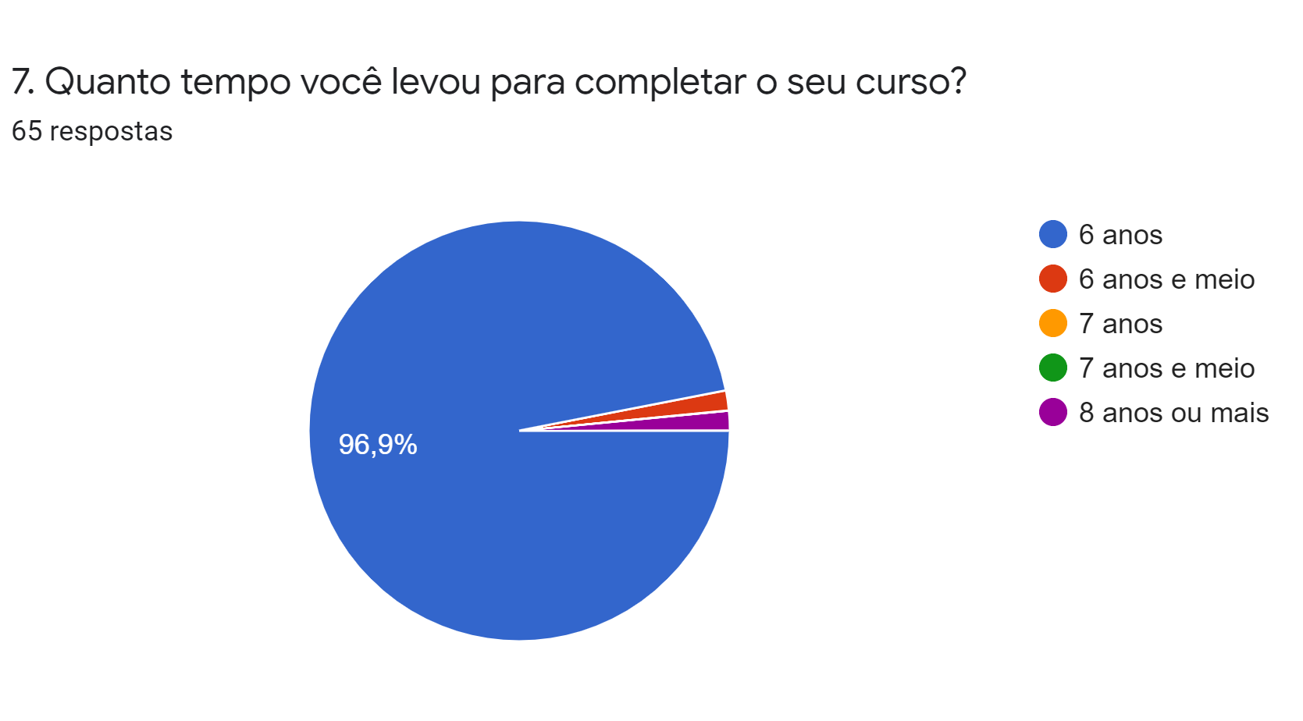
(63 respostas)
(1 resposta)
1,5%
(1 resposta)
1,5%

Slide 9
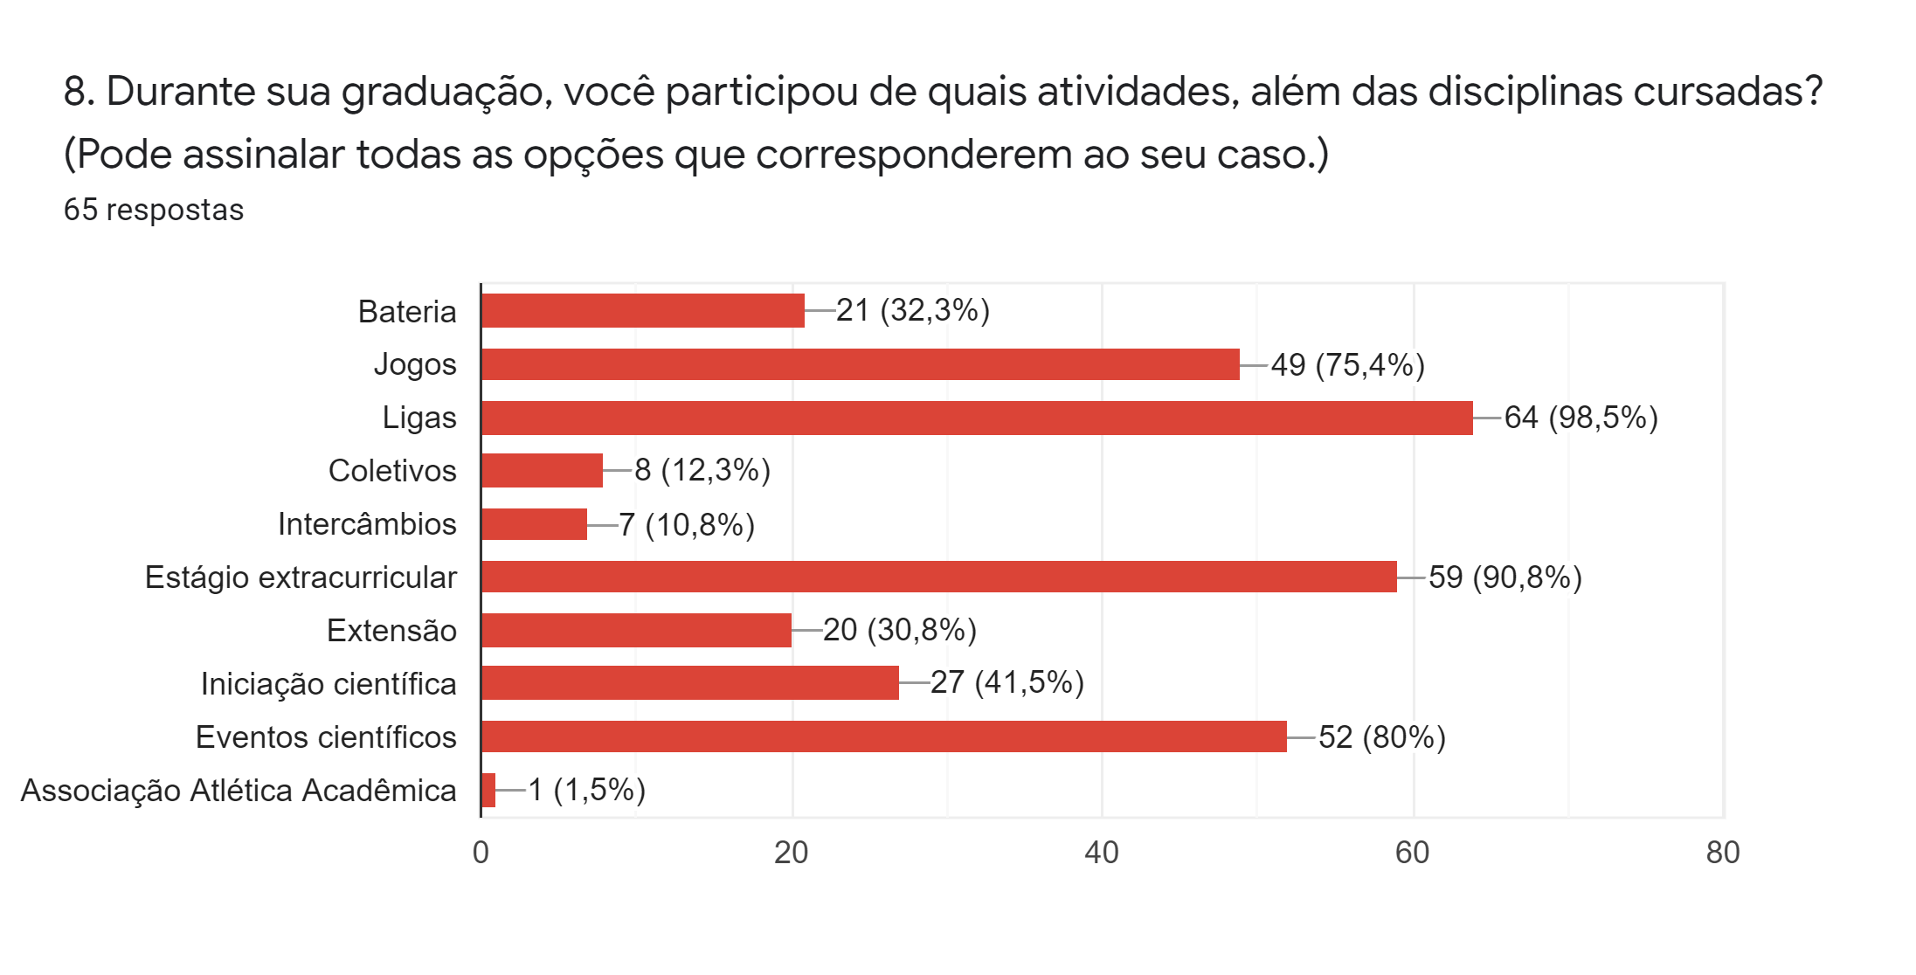

Slide 10
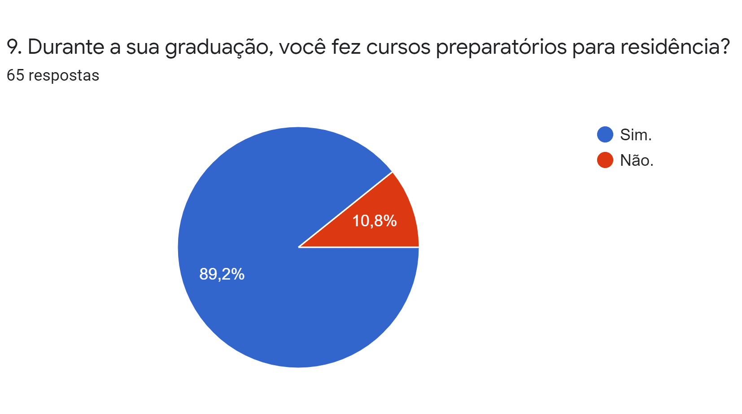
(58 respostas)
(7 respostas)

Slide 11
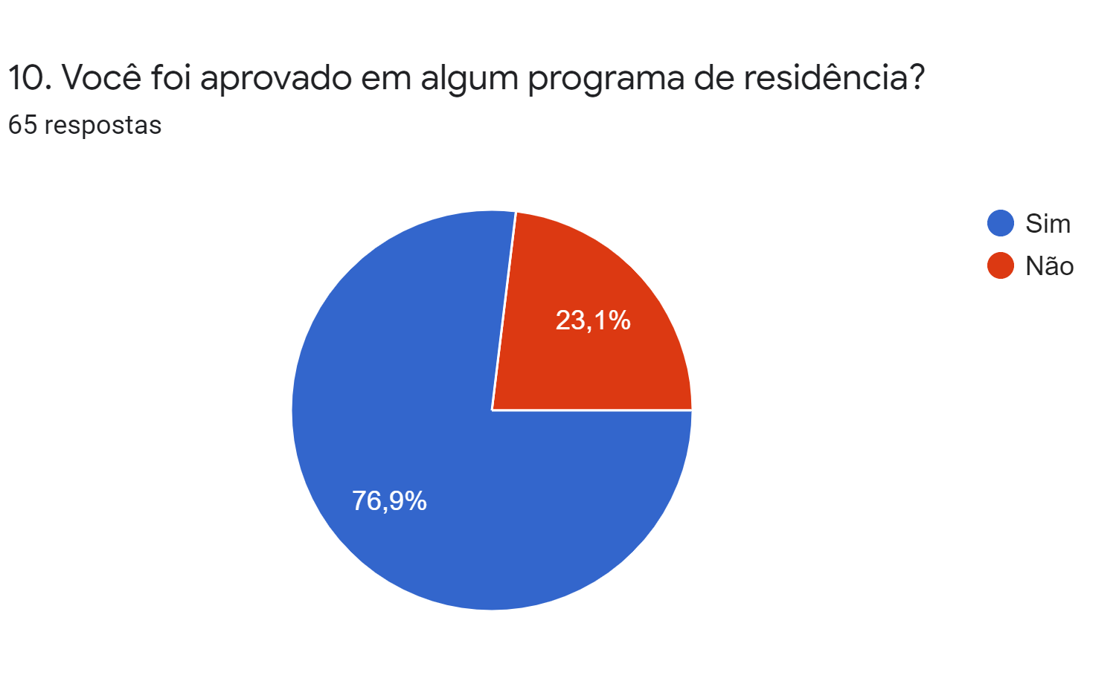
(50 respostas)
(15 respostas)

Slide 12
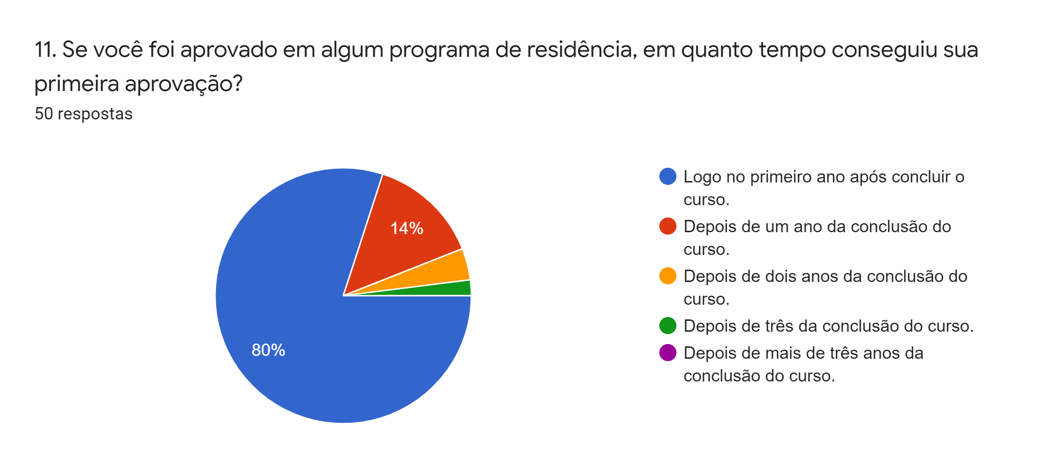
(40 respostas)
(7 respostas)
4%
2%
(2 respostas)
(1 resposta)

Slide 13
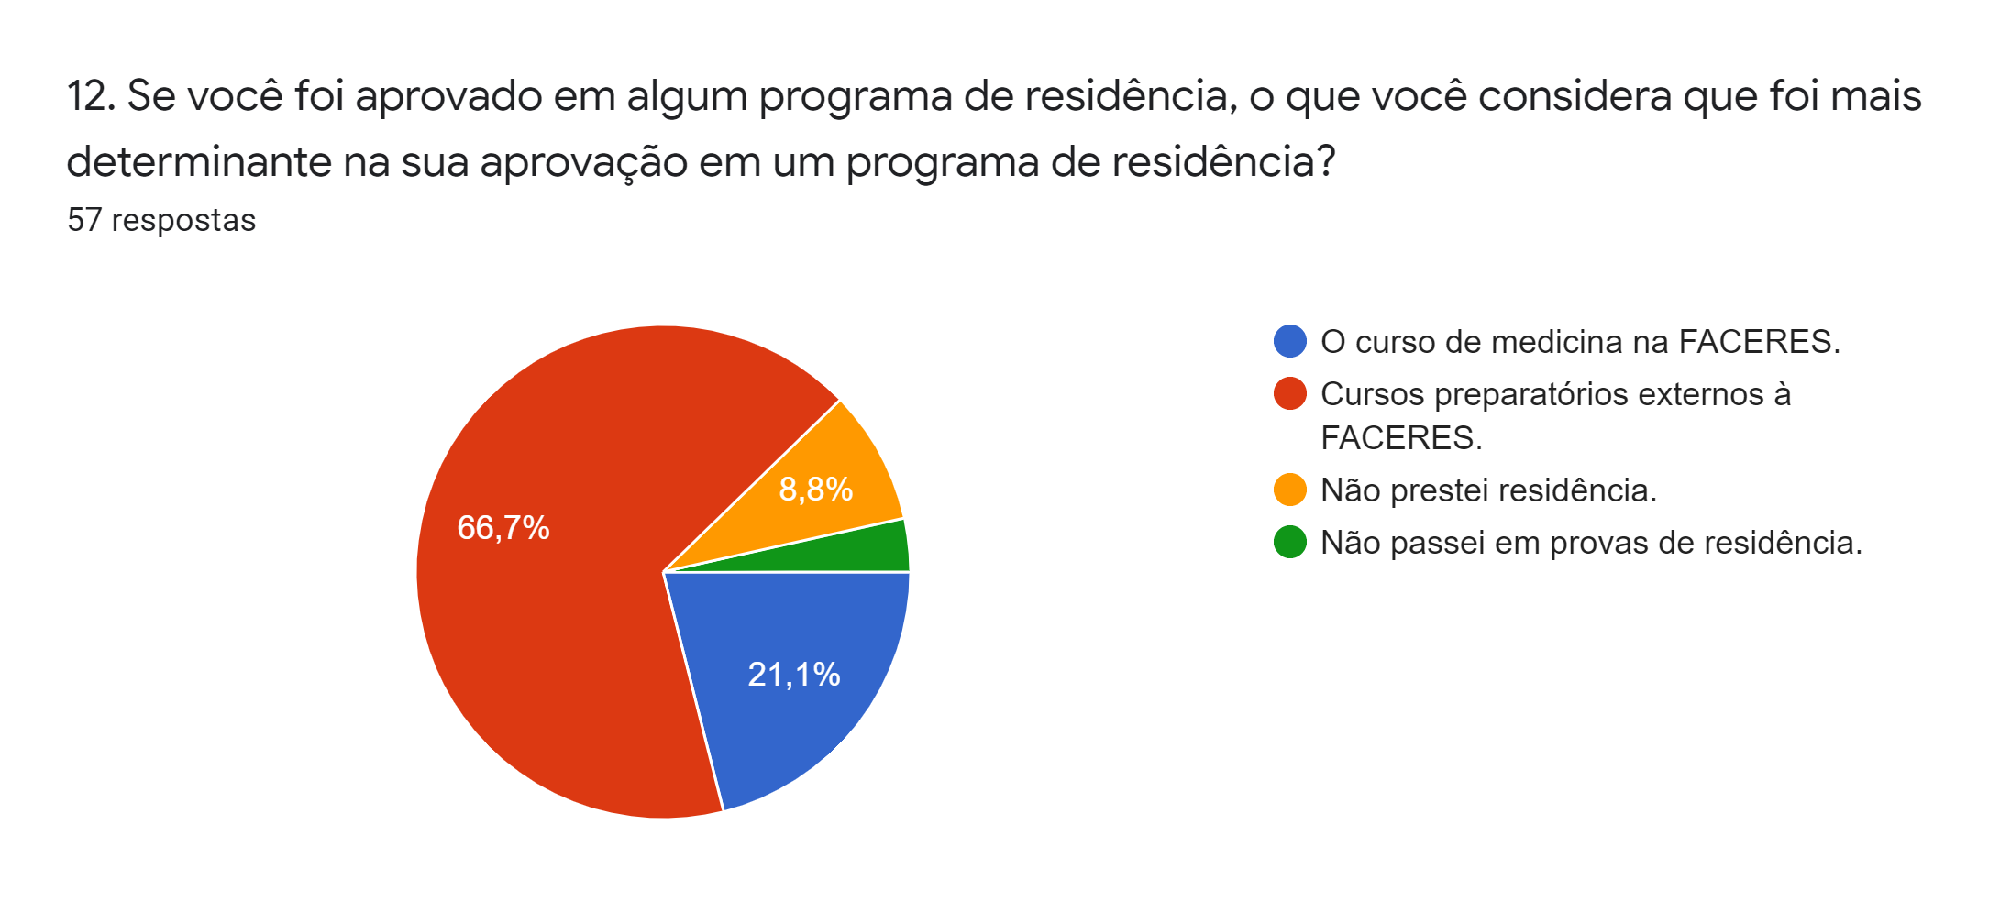
(12 respostas)
(38 respostas)
(5 respostas)
3,5%
(2 respostas)

Slide 14
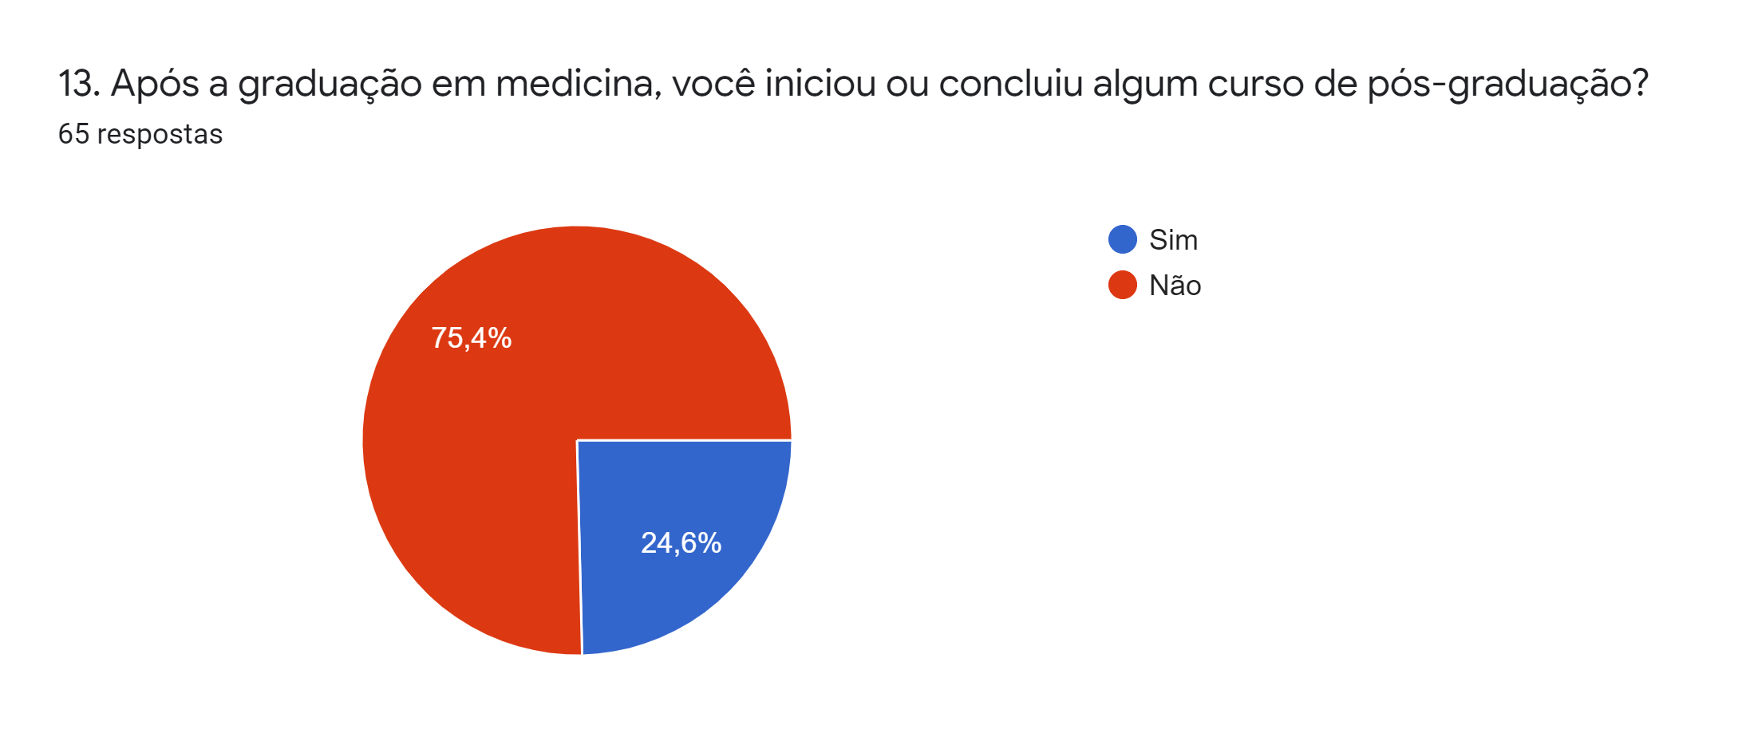
(16 respostas)
(49 respostas)

Slide 15
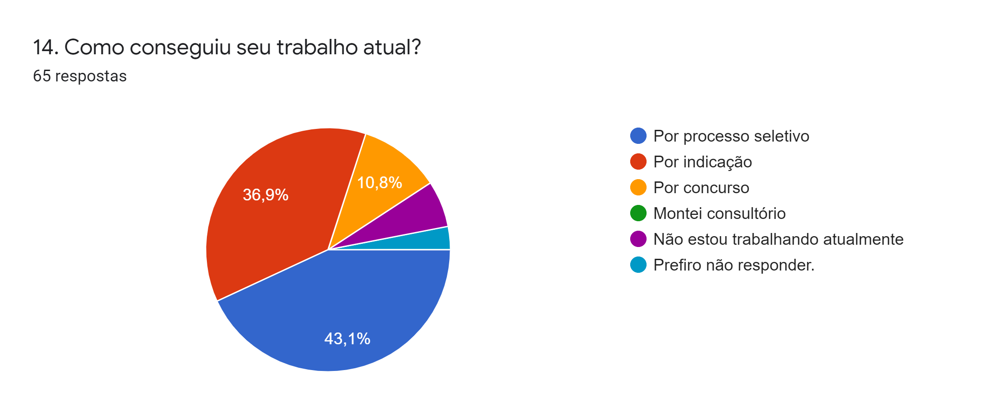
(28 respostas)
(24 respostas)
6,2%
(07 respostas)
3,1%
(04 respostas)
(02 respostas)

Slide 16
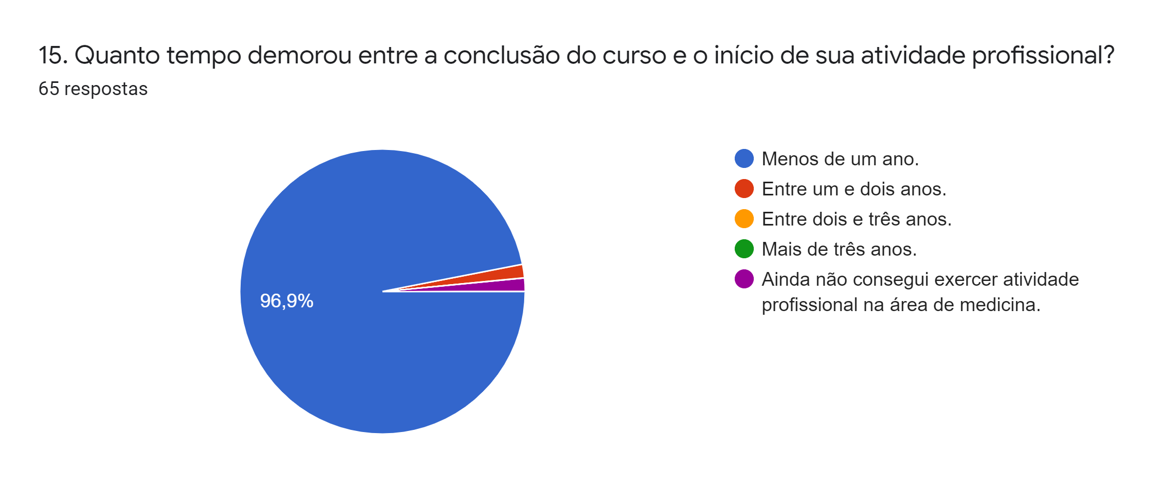
(63 respostas)
(1 resposta)
1,5%
1,5%
(1 resposta)

Slide 17
16. Quanto ao exercício profissional, em que setor está trabalhando hoje?
Setor público (70,8%) → 46 respostas
Setor privado (10,8%) → 07 respostas
Setor público e privado (4,6%) → 03 respostas
Não estou trabalhando atualmente (4,6%) → 03 respostas
Residência (3,1%) → 02 respostas
Setor privado e público (1,5%) → 01 resposta
Residência médica e setor privado (1,5%) → 01 resposta
Privado e público (1,5%) → 01 resposta
E privado também (1,5%) → 01 resposta

Slide 18
17. Onde você trabalha atualmente?
Hospital (64,6%) → 42 respostas
UPA (9,2%) → 06 respostas
Estou me dedicando totalmente aos estudos (7,7%) → 05 respostas
UBS/UBSF (6,2%) → 04 respostas
Clínica particular (3,1%) → 02 respostas
SAMU e hospital geral de Guarulhos (1,5%) → 01 resposta
Residência em GO (1,5%) → 01 resposta
E em hospital (1,5%) → 01 resposta
Resgate rodoviário (1,5%) → 01 resposta
Hospital e faculdade de medicina (1,5%) → 01 resposta
UBS, Clinica particular e teleconsulta (1,5%) → 01 resposta

Slide 19
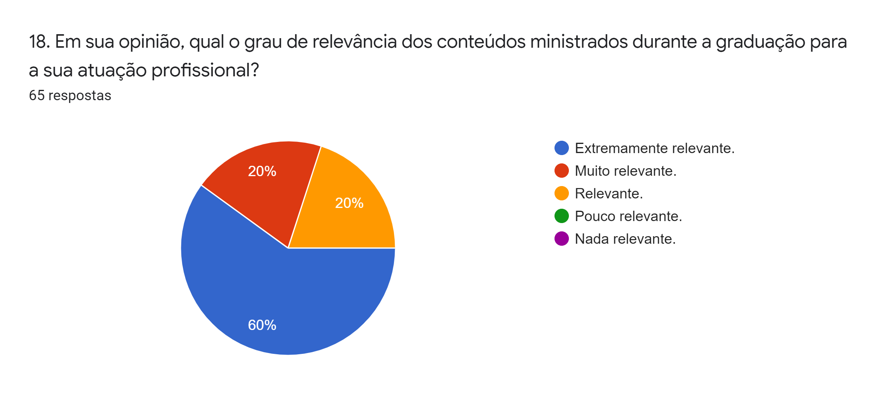
(39 respostas)
(13 respostas)
(13 respostas)

Slide 20
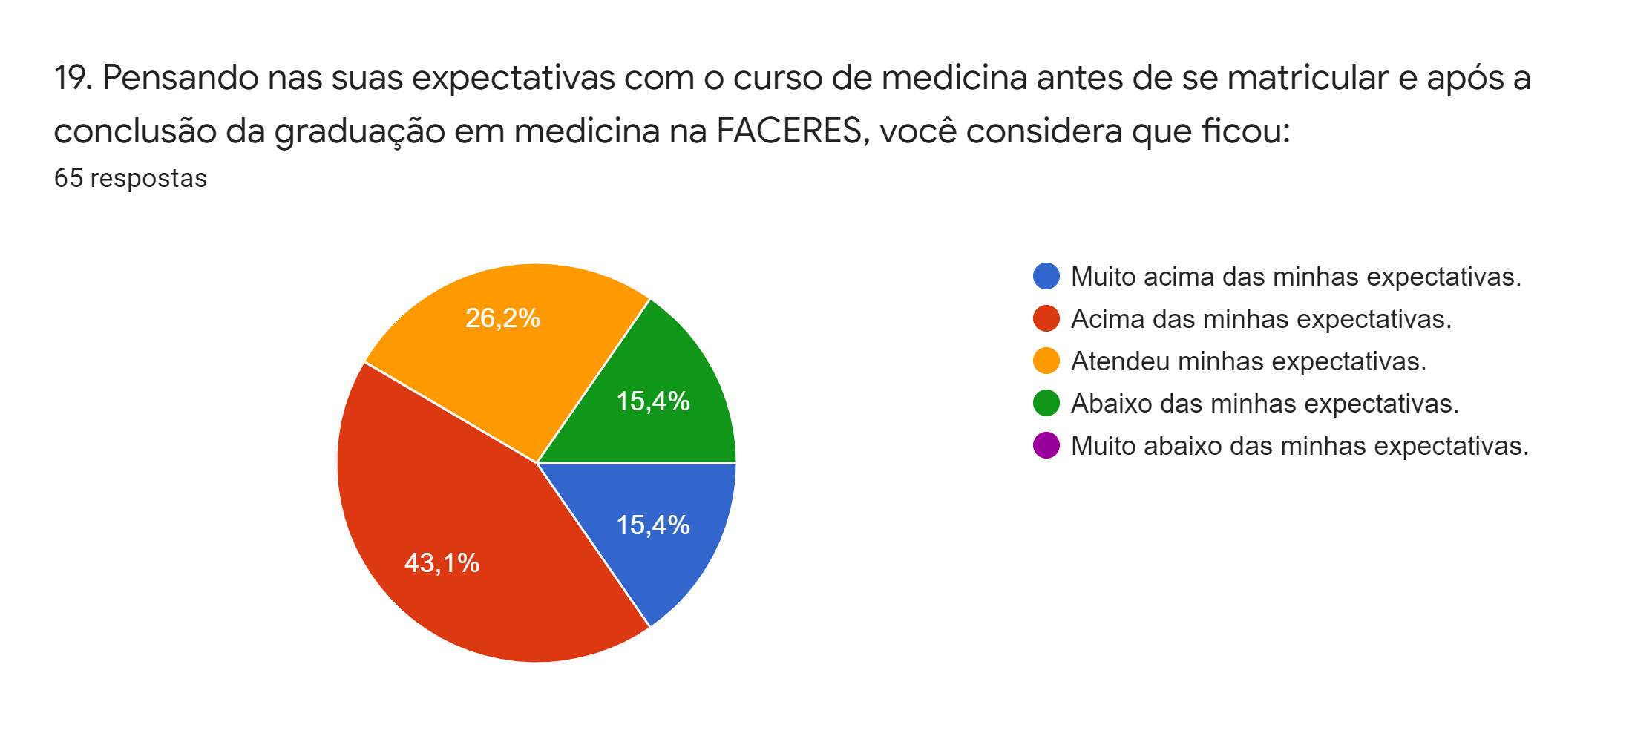
(10 respostas)
(28 respostas)
(17 respostas)
(10 respostas)

Slide 21
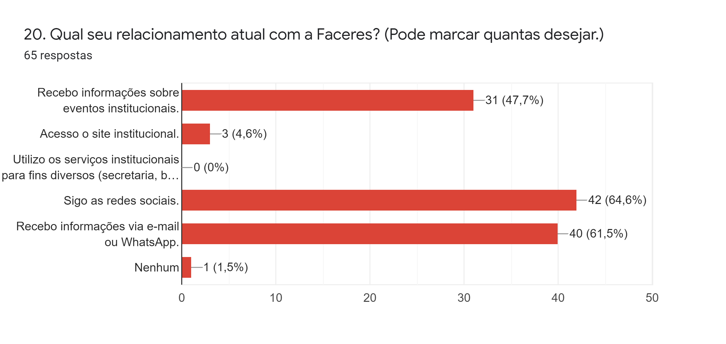

Slide 22
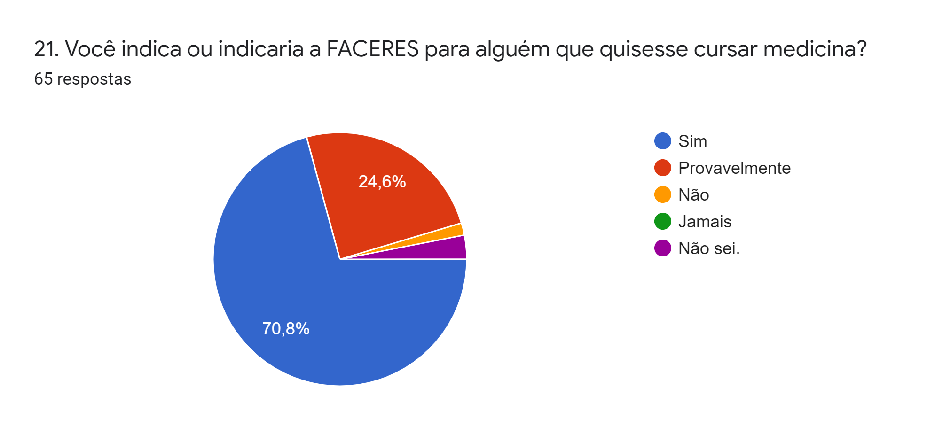
(46 respostas)
(16 respostas)
(01 resposta)
1,5%
3,1%
(02 respostas)

